Slide 1
ქუთაისის საზოგადოებრივი ტრანსპორტის მორგება-მოდერნიზება მოქალაქეებისთვის და მერიისთვის

Slide 2
ქუთაისის საზოგადოებრივი ტრანსპორტის პრობლემები
01
02
03
ტრანსპორტის გადაჭედილობა
მგზავრობის საფასურის გადაუხდელობა
ინფორმაციის და მონაცემების ნაკლებობა

Slide 3
პრობლემების ჩვენეული გადაწყვეტა
01
02
03
ავტობუსში ადამიანების ასვლა-ჩასვლის რაოდენობის მუდმივი მონიტორინგი ლაზერული სენსორების საშუალებით
მოსახლეობის საჭიროებებზე მაქსიმალურად მორგებული სატრანსპორტო მარშრუტების შექმნა
წინასწარი პროგნოზების გაკეთება კონკრეტულ ავტობუსში კონკრეტულ დროს სავარაუდო გადაჭედილობის შესახებ
ავტობუსების გადაჭედილობაზე მიმდინარე ინფორმაციის მიწოდება ქუთაისის მოსახლეობისთვის
04

Slide 4
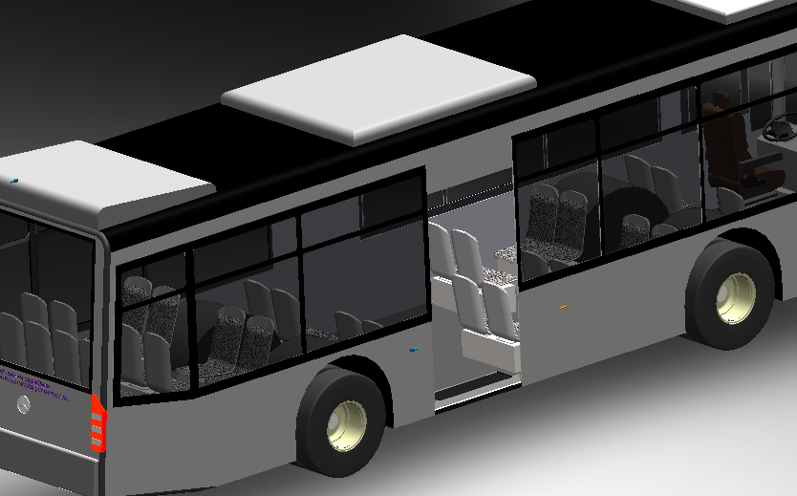


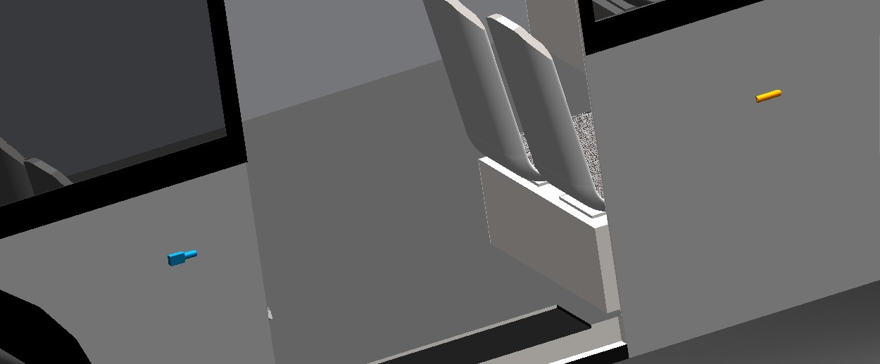
3D მოდელი

Slide 5
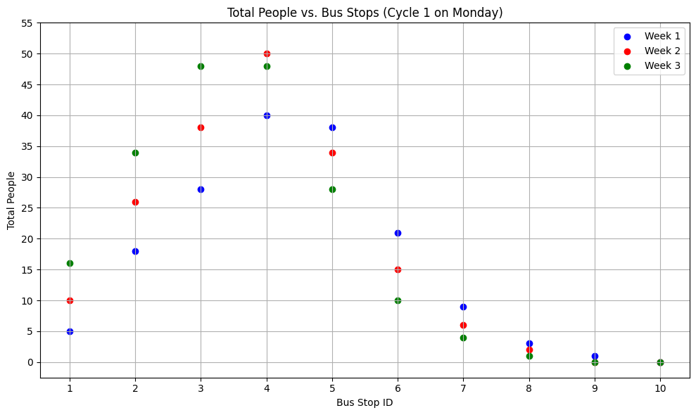
შეგროვებული მონაცემების ვიზუალიზაცია

Slide 6
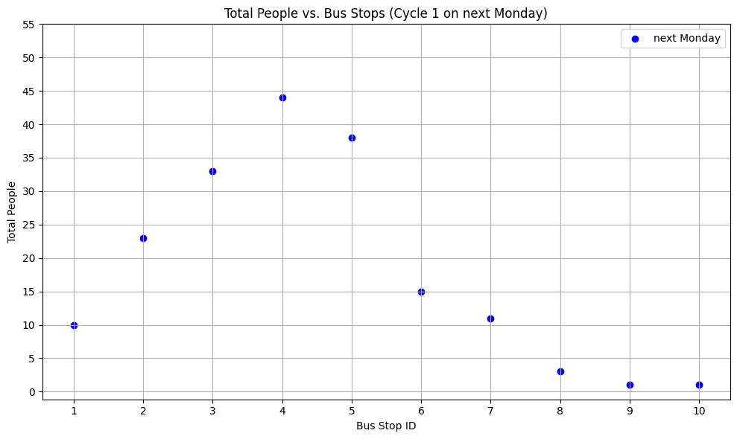
მონაცემების დამუშავების შედეგად გაკეთებული წასწარი პროგნოზი

Slide 7
მომხმარებლის სეგმენტი
01
02
ჩვენი პროდუქტის მომხმარებელი იქნება ქუთაისის ყველა მოქალაქე, რომელიც საზოგადოებრივი ტრანსპორტით სარგებლობს, როგორც ხანდაზმული მოსახლეობა, ისე ახლგაზრდა თაობა.
გარდა ამისა, შეგროვებული ინფორმაციით ისარგებლებს ქუთაისის მერიაც.

Slide 8
მუნიციპალური სერვისი: საზოგადოებრივი ტრანსპორტი ბიუჯეტი: მოცემული ბიუჯეტი 5 000 euro ჯამური ღირებულება: 3000 ლარი პროდუქტისთვის შეთავაზება ქუთაისის მერიას: სატრანსპორტო მარშრუტების მაქსიმალურად ეფექტური დაგეგმვა უბილეთო მგზავრების რაოდენობის კონტროლი

Slide 9
გუნდის წევრები
1
2
3
4
5
ნიკოლოზ ხაჟალია
ნიკა მიქაბერიძე
ნიკა პატარაია
ალექსანდრე რაზმაძე
მარიამ რეხვიაშილი

